Slide 1
大数据挖掘
腾讯广告算法大赛2018
——模型构建
软件学院
小组成员：陶文慧 19212010043、元奕超 19212010049、刘俊涛 19212010050 、夏天宇 19212010056、
甘红楠 19212010031（组长）

Slide 2
第一部分 『模型框架』
第二部分 『模型细节』
目录
第三部分 『实验分析』
第四部分 『改进方案』
CONTENTS
第五部分 『特征构建』
第六部分 『模型融合』
第七部分 『Demo』

Slide 3
第一部分
模型框架

Slide 4

1
模型框架
模型整体框架如下：
缺失值补全
lightGBM分类器
联合分析
One-hot特征
训练集
聚类分析
多值统计特征
分类结果AUC值计算
原始数据
异常点检测
最终AUC
预处理
数据编码
测试集
图1: 模型框架图

Slide 5
第二部分
模型细节

Slide 6
2
模型细节
数据编码
One-hot 编码
针对user_feature 中单个取值的离散特征，如："age","consumptionAbility","education"
针对ad_feature 中单个取值的离散特征，如："adCategoryId", "productId", "productType"
多值统计编码
user_feature 中的多取值的离散特征：如："interest","topic","kw”
举例：interest集合共有 I₁,I₂…I₈这些不同的值，用户A interest 特征为：I₁,I₃,I₆ , 那么编码得到的向量为：[1,0,1,0,0,1,0,0]
稀疏处理
上述编码得到的特征矩阵，包含较多的零值，为稀疏矩阵
直接处理稀疏矩阵会有较高的空间复杂度与时间复杂度
特征矩阵压缩存储、稀疏化处理

Slide 7
2
模型细节
LightGBM
GBDT (Gradient Boosting Decision Tree)：利用弱分类器（决策树）迭代训练以得到最优模型，该模型具有训练效果好、不易过拟合等优点
LightGBM （Light Gradient Boosting Machine）是一个实现GBDT算法的框架，支持高效率的并行训练
LightGBM使用Histogram算法进行数据切分并且支持类别特征，此外在并行计算上也做了一些改进
相比于其他集成学习框架（XGBoost），lightGBM具有更快的训练速度、更低的内存消耗、更好的准确率
Notes:
GBDT优点:1.可以灵活处理各类型数据(连续，离散)
2.在分布稠密的数据集上，泛华能力和表达能力很好
3.预测阶段速度快

Slide 8
第三部分
实验分析

Slide 9
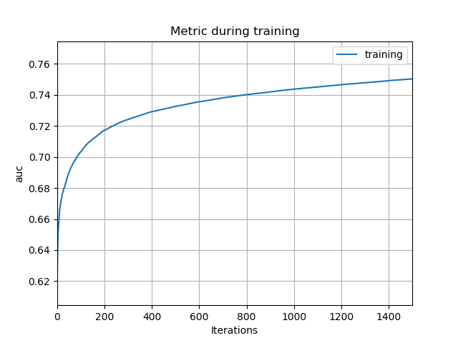

3
实验分析
评价指标
对于测试集的用户，如果在广告投放上有相关的效果行为， 则认为是正例；如果不产生效果行为，则认为是负例
为每个广告计算测试集中用户的得分，据此计算每个广告的AUC指标，AUC_{i}表示第 I 个包的AUC值， 并以所有待评估的 m 个广告的平均AUC作为最终的评估指标：
Baseline结果
Baseline模型最终得到的AUC平均值为0.733
迭代1500次，数据整体AUC变化如右图所示：
图 2: 训练过程AUC

Slide 10
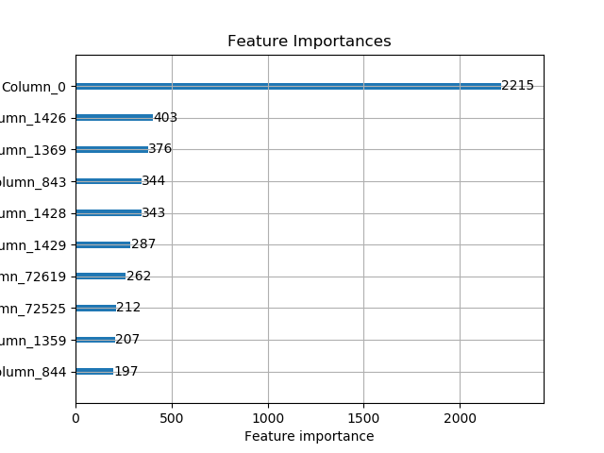
3
实验分析
特征重要性
Top 10编码特征中包含的原始特征有：CreativeSize, Age, adCategoryId, productType,appIdAction, Interest1
采用one-hot编码的特征，特征向量过于稀疏，特征重要性较小；多取值特征如interest，topic等的特征重要性较高
CreativeSize
Age
adCategoryId
productType
appIdAction
Interest1
图 3: top 10 特征及其重要性

Slide 11
3
实验分析
参数调整
主要调整的参数为：max_depth和num_leaves，
max_depth——决策树的深度； num_leaves——决策树叶子结点数目
提高精确度的最重要的参数
max_depth | num_leaves | AUC
29 | 31 | 0.662786
29 | 41 | 0.670621
31 | 31 | 0.662786
31 | 41 | 0.670621
33 | 31 | 0.662786
33 | 41 | 0.670621
max_depth | num_leaves | AUC
21 | 41 | 0.670621
31 | 41 | 0.670621
41 | 41 | 0.670621
31 | 21 | 0.657029
31 | 41 | 0.670621
31 | 51 | 0.676717
表 1: max_depth, num_leaves交叉调整结果
表 2: max_depth, num_leaves控制变量调整结果

Slide 12
3
实验分析
模型优点
直接利用原始特征，模型构建简单、方便
取得的结果较为理想（0.73），与 top 10 结果（0.77+）较为接近
模型缺点
One-hot特征编码维度太高，导致模型时间和空间效率低
One-hot特征编码过于稀疏，无法准确地提取数据特征
直接利用原始数据特征作为模型特征输入，而未经过特征工程处理，没有考虑特征之间的关联以及不同特对分类不同方面的影响

Slide 13
第四部分
改进方案

Slide 14
4
改进方案
特征构建
多值长度特征：基于多个取值的离散特征，取值越多可能代表用户感兴趣的广告更为广泛
转化率特征：统计每个原始特征取值上对广告感兴趣的用户比例
投放量特征：统计每个原始特征取值的分布概率
其他…
模型框架
DeepFFM
Neural Network
…

Slide 15
第五部分
特征构建

Slide 16
5
特征构建
特征筛选
目的
过滤特征重要性低的特征，减少数据输入维度，提高效率
步骤
Step1：将所有特征输入到分类模型中，并计算模型在验证集上的base_auc
Step2：计算每个输入特征的feature_importance, 过滤掉特征重要性等于0的特征
Step3：将剩余特征按照特征重要型排序，按顺序每100个特征构成一组特征，共N/100组
Step4：首先将第一组特征输入到分类模型中，计算模型在验证集上的current_auc, 若current_auc > base_auc，则当前输入特征即为筛选出的特征，否则加入下一组特征
Step5：重复Step4直到current_auc > base_auc或者所有组的特征都用到，那么当前模型输入特征即为筛选特征

Slide 17
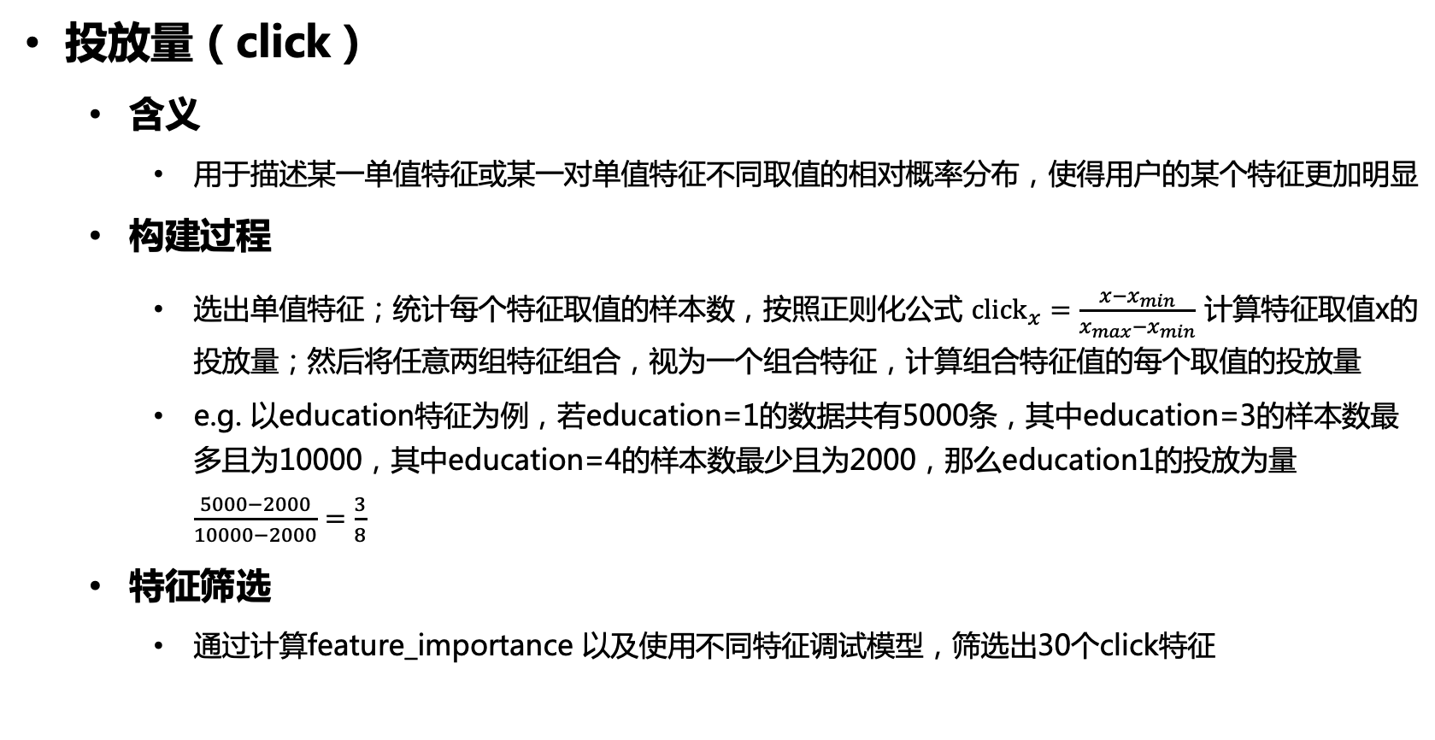
5
特征构建
投放量（click）
含义
用于描述某一单值特征或某一对单值特征不同取值的相对概率分布，使得用户的某个特征更加明显
构建过程
选出单值特征；统计每个特征取值的样本数，按照正则化公式 ${click}_{x}=\frac{x−x_{min}}{x_{max}−x_{min}}$ 计算特征取值x的投放量；然后将任意两组特征组合，视为一个组合特征，计算组合特征值的每个取值的投放量
e.g. 以education特征为例，若education=1的数据共有5000条，其中education=3的样本数最多且为10000，其中education=4的样本数最少且为2000，那么education1的投放为量$\frac{5000−2000}{10000−2000}=\frac{3}{8}$
特征筛选
通过计算feature_importance 以及使用不同特征调试模型，筛选出30个click特征

Slide 18
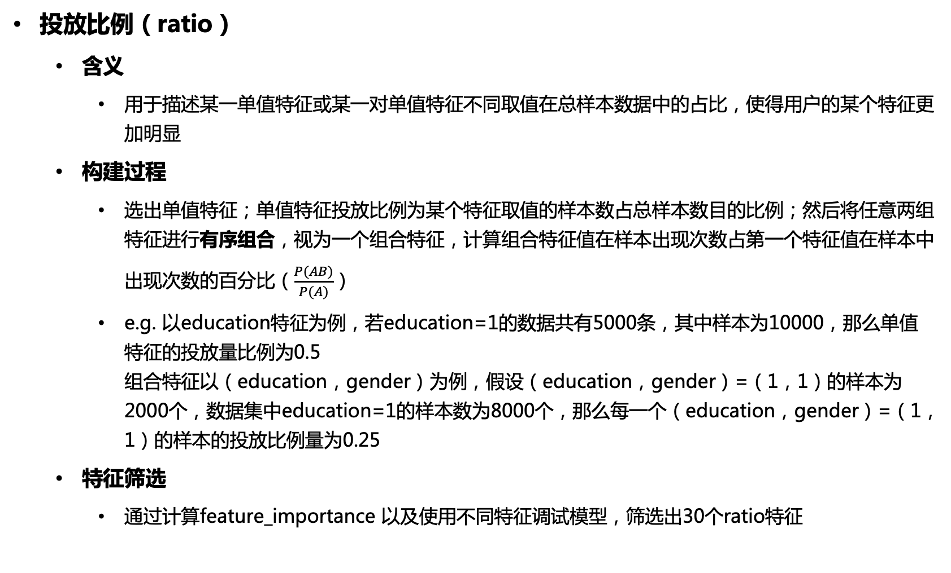
5
特征构建
投放比例（ratio）
含义
用于描述某一单值特征或某一对单值特征不同取值在总样本数据中的占比，使得用户的某个特征更加明显
构建过程
选出单值特征；单值特征投放比例为某个特征取值的样本数占总样本数目的比例；然后将任意两组特征进行有序组合，视为一个组合特征，计算组合特征值在样本出现次数占第一个特征值在样本中出现次数的百分比（$\frac{P(AB)}{P(A)}$）
e.g. 以education特征为例，若education=1的数据共有5000条，其中样本为10000，那么单值特征的投放量比例为0.5 组合特征以（education，gender）为例，假设（education，gender）=（1，1）的样本为2000个，数据集中education=1的样本数为8000个，那么每一个（education，gender）=（1，1）的样本的投放比例量为0.25
特征筛选
通过计算feature_importance 以及使用不同特征调试模型，筛选出30个ratio特征

Slide 19
5
特征构建
转化率（cvr）
含义
用于描述某一单值特征或某一对单值特征取特定值时，用户对广告感兴趣的几率
构建过程
选出单值特征；首先对单值特征的每一种取值计算其转化率；然后对选出的单值特征两两组合计算组合转化率
e.g. 以education特征为例，共有7个取值，若取值为education取值为1的数据共有10000条，其中5000条数据中label为1，那么相应转化率为0.5
特征筛选
通过计算feature_importance 以及使用不同特征调试模型，筛选出57个cvr特征

Slide 20
5
特征构建
特殊转化率（CV_cvr）
含义
用于描述多值特征（interest、topic等）取相应值时，用户对广告感兴趣的几率
构建过程
选出多值特征，并进行多值统计编码；首先计算feature_importance ，选取前20个编码特征作为计算CV_cvr的特征；然后按照 cvr 的计算方式对选出的编码特征计算转化率
e.g. 以 interest1 特征为例，若通过编码后有1000个特征，通过特征筛选后剩下2个特征encode_one 与 encode_two, 计算这两个特征的转化率
特征筛选
通过计算feature_importance 以及使用不同特征调试模型，筛选出76个CV_cvr特征

Slide 21
5
特征构建
多值特征长度与比率（length_ratio）
含义
统计每一条数据多值特征的取值数量进行统计，并确定某一子多值占总多值的比率（如interest1特征数量占interest总数的比率）
构建过程
统计每一条数据每个多值特征的取值数量，得到length特征；计算每一个子多值特征取值数量占该类型多值特征取值数量的比率，得到ratio特征
e.g. 以 interest 特征为例，若某条数据interest1有5个取值，则length特征为5；该条数据interest共有15个取值，则ratio特征为0.33

Slide 22
5
特征构建
独特性（unique）
含义
统计在某一单值特征取定值时，另一单值特征取不同值的数量
构建过程
选出一对单值特征，将其中一个特征取值固定，计算另一个单值特征取不同值的数量
e.g. 以 aid、education 特征为例，若固定aid，统计education不同取值的数量，可以得到该aid对应用户的受教育情况
特征筛选
通过计算feature_importance 以及使用不同特征调试模型，筛选出26个unique特征

Slide 23
第六部分
模型融合

Slide 24
6
模型融合
多模型构建
基于以上特征构建，我们得到以下特征
多值特征长度与比率（length_ratio）
转化率（cvr）
特殊转化率（CV_cvr）
独特性（unique)
将训练数据分四组，特征构建五个组合，构建LightGBMClassfier分类模型，得到20个分类模型

Slide 25
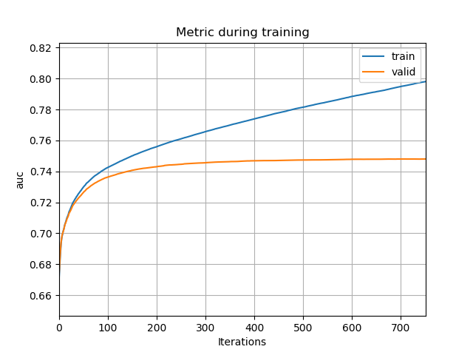
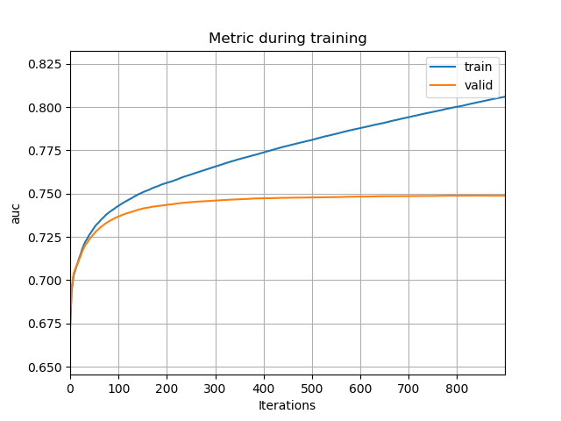
6
模型融合
实验结果
length_cvr_ratio lengh_cvr_click

Slide 26
6
模型融合
模型融合算法
输入
20个模型预测结果集合 P
输出
模型最终融合结果 R
具体步骤
Step1:将 P 20个模型的预测结果计算 auc，并从高到低排序
Step2:从 P 中选取第一个预测结果 p1,作为初始最终结果 R,并将 p1 从 P 中移除
Step3:取 P 中剩下排序最高的预测结果 p2，遍历0-100之间的的权重组合，并计算每个组合的auc值，选取auc最高的权重组合将 R 与 p2 预测结果加权组合，更新 R
Step4:对 P 中剩余的p3-p20，重复Step3，不断更新 R
Step5:得到最终的预测结果 R，并计算auc

Slide 27
6
模型融合
融合结果
经过模型融合，最终得到的auc为 0.7559
相比于baseline的0.7331，提升2个百分点
相比于单个模型的最好结果0.7490，提升0.7个百分点

Slide 28
第七部分
Demo

Slide 29
Thanks
陶文慧、元奕超、刘俊涛、夏天宇、甘红楠

